Slide 1
KARABÜK ÜNİVERSİTESİ
2026-2030 Stratejik Plan Hazırlık Çalışmaları
STRATEJİK PLANLAMA BİLGİLENDİRME SUNUMU
Strateji Geliştirme Daire Başkanlığı
28 Haziran 2024

Slide 2
Stratejik Plan Nedir?
5018 sayılı Kamu Mali Yönetimi ve Kontrol Kanununda stratejik plan;
«Kamu idarelerinin orta ve uzun vadeli amaçlarını, temel ilke ve politikalarını, hedef ve önceliklerini, performans ölçütlerini, bunlara ulaşmak için izlenecek yöntemler ile kaynak dağılımlarını içeren plan»
olarak tanımlanmaktadır.

Slide 3
Stratejik Planlama
Bulunduğumuz nokta ile ulaşmayı arzu ettiğimiz durum arasındaki yoldur.
2030
2029
2028
2027
2026

Slide 4

Stratejik Planlama
Kuruluşların mevcut durum, misyon ve temel değerlerinden hareketle
bir vizyon oluşturmaları,
bu vizyona uygun amaç ve hedefler belirlemeleri,
ölçülebilir göstergeler geliştirerek başarılarını izleme ve değerlendirmeleri sürecini ifade eden katılımcı bir planlama yaklaşımıdır.

Slide 5
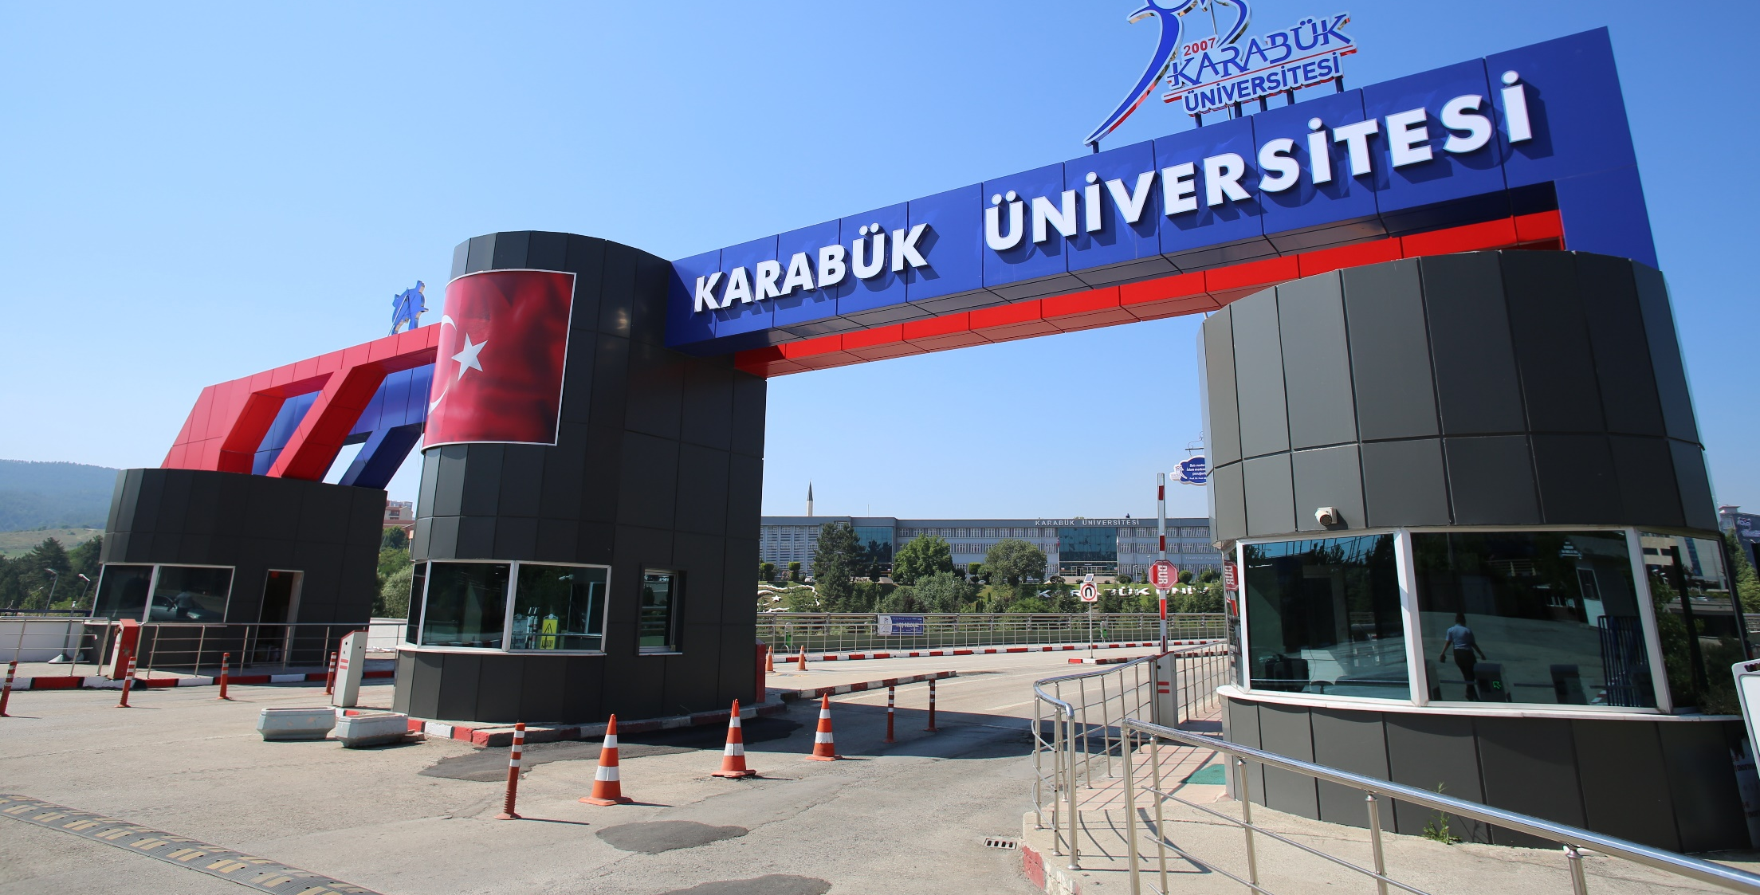
Stratejik planlama üniversiteye kendi faaliyet akışını şekillendirme ve kendi geleceğine odaklanma fırsatı vermektedir.

Slide 6
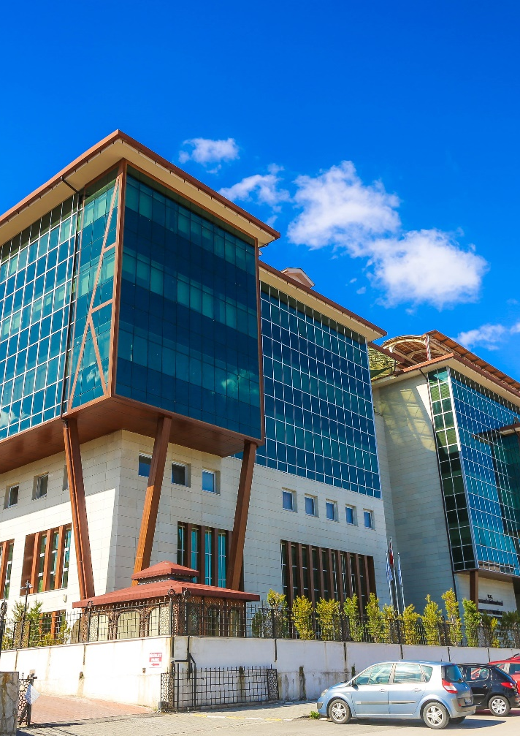
Üniversitelerde Stratejik Planlamanın Önemi
Üniversite sayısında artışın devam etmesi
Yükseköğretim sektöründe çeşitliliğin artması
Üniversitelerin uluslararasılaşma eğiliminin artması
Üniversitelerin maddi kaynak ihtiyacının artması
Üniversitelerin yerel, bölgesel ve ulusal rekabet gücü elde etme veya kalkınma aracı olarak değerlendirilmesi
Üretilen bilginin ticarileştirildiği üçüncü kuşak (girişimci) üniversitelerin ortaya çıkması.
Üniversitelerin belirli alanlarda ihtisaslaşmasını zorunlu kılmaktadır. Üniversitelerin rekabetçi bir ortamda yer almaları ve bilimsel özerkliğe sahip olmaları stratejik planların üniversiteye özgü bir yaklaşımla geliştirilmesini gerektirmektedir.

Slide 7
Üniversitemizin 2026-2030 Dönemi Stratejik Planı Hazırlık Çalışmaları;
1. 5018 sayılı Kamu Mali Yönetimi ve Kontrol Kanunu
2. Kamu İdarelerince Hazırlanacak Stratejik Planlar ve Performans Programları ile Faaliyet Raporlarına İlişkin Usul ve Esaslar Hakkında Yönetmelik
3. T.C. Cumhurbaşkanlığı Strateji ve Bütçe Başkanlığı tarafından 2021 yılında yayımlanan Üniversiteler İçin Stratejik Planlama Rehberi
4. Stratejik planlamaya ilişkin tebliğlere uygun olarak yürütülecek,
5. On İkinci Kalkınma Planına (2024-2028), Cumhurbaşkanlığı programına, orta vadeli programa, Cumhurbaşkanlığı yıllık programına ve ayrıca Üniversite faaliyet alanıyla ilgili diğer ulusal, bölgesel ve sektörel plan ve programlara uygun olarak hazırlanacaktır.

Slide 8
Stratejik planlar beş yıllık dönemi kapsar.
Plan en az 2 yıl uygulandıktan sonra güncelleştirilebilir.
Güncelleştirme misyon, vizyon ve amaçlar bölümleri değiştirilmeksizin sadece hedefler bölümünde yapılan nicel değişikliklerdir.

Slide 9
Stratejik Planda Yer Alması Gereken Temel Unsurlar
Durum Analizi (Özet)
Katılımcılığın nasıl sağlandığına ilişkin açıklama
Misyon, vizyon, temel değerler
En az iki, en fazla beş amaç
Her amacın altında en az iki en fazla beş hedef
En az bir en fazla beş performans göstergesi (ölçülebilir, açık ve anlaşılabilir)
Stratejiler
Tüm amaç ve hedefleri içeren beş yıllık tahmini maliyet tablosu

Slide 10
Stratejik Planlamada Temel Sorular
Neredeyiz?
Nereye ulaşmak istiyoruz?
Nasıl ulaşabiliriz?
Nasıl ölçer ve değerlendiririz?

Slide 11
Temel Bileşenler
Neredeyiz?
Nereye gitmek istiyoruz?
Nasıl gideriz?
Başarımızı nasıl ölçeriz?
Durum Analizi
Misyon, Vizyon ve Temel Değerler
Farklılaşma Stratejisi
Amaç, Hedef ve Performans Göstergeleri
Stratejiler
İzleme ve Değerlendirme

Slide 12
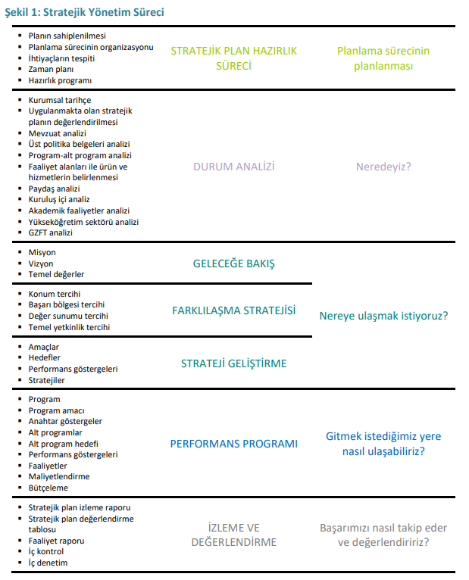
Stratejik Yönetim Süreci

Slide 13
Rektör
Geliştirme Kurulu
Strateji Geliştirme Daire Başkanlığı
Stratejik Planlama Ekibi
Harcama Birimleri
Stratejik Planlama Sürecinde Rol ve Sorumluluklar

Slide 14
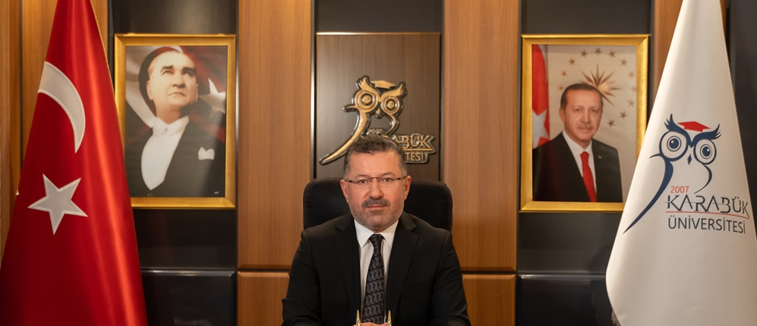
Rektör
Rektör, stratejik plan hazırlıkları çerçevesinde, üniversitenin misyon ve vizyon bildirimlerinin oluşturulması ile farklılaşma stratejisinin belirlenmesi için perspektif verir. Rektör, Strateji Geliştirme Kuruluna başkanlık eder. Ayrıca, stratejik planlama ekibinin doğal başkanı olup gerek gördüğü durumlarda ekibin başkanlığını yürütebilir ve ihtiyaç duyulduğu hallerde stratejik planlama ekibinin çalışmalarına katkı verir.
Stratejik plana yönelik altı aylık dönemlerde izleme, yıllık dönemlerde ise değerlendirme toplantıları yapar. Stratejik plan çalışmalarını her aşamada destekler, en üst seviyede karar alınması gereken tartışmalı hususları karara bağlar.

Slide 15
Strateji Geliştirme Kurulu
Strateji Geliştirme Kurulu, Rektörün başkanlığında üniversite yönetim kurulu üyeleri ve genel sekreter ile ihtiyaç duyması halinde Rektörün görevlendireceği diğer kişilerden oluşur.
Strateji Geliştirme Kurulu üyelerinin listesine Stratejik Plan Genelgesinde yer verilir. Strateji Geliştirme Kurulu stratejik planlama ekibini ve hazırlık programını onaylar, sürecin ana aşamaları ile çıktılarını kontrol eder, harcama birimlerinin stratejik planlama sürecine aktif katılımını sağlar ve tartışmalı hususları görüşüp karara bağlar.
Alternatif misyon, vizyon ve temel değerler taslakları ile taslak amaçlar ve hedef kartlarını değerlendirerek nihai hale getirir.

Slide 16

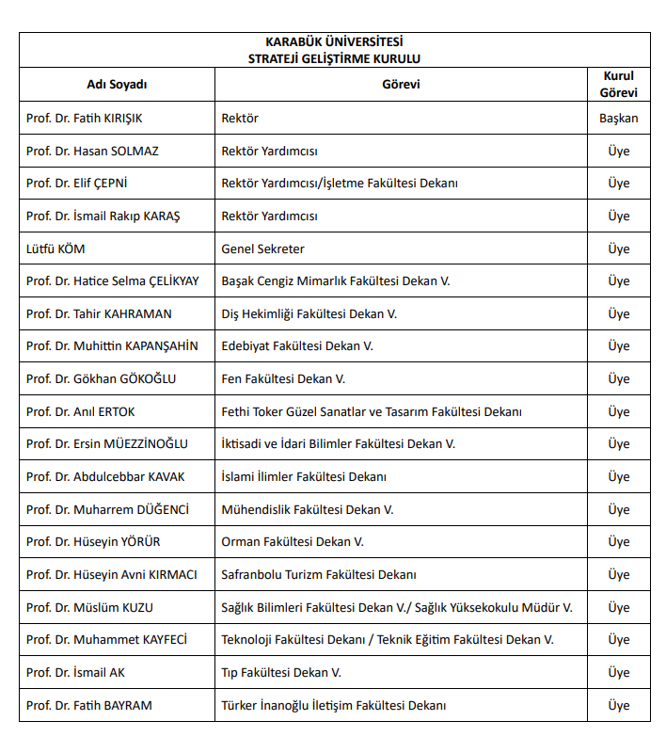

Slide 17
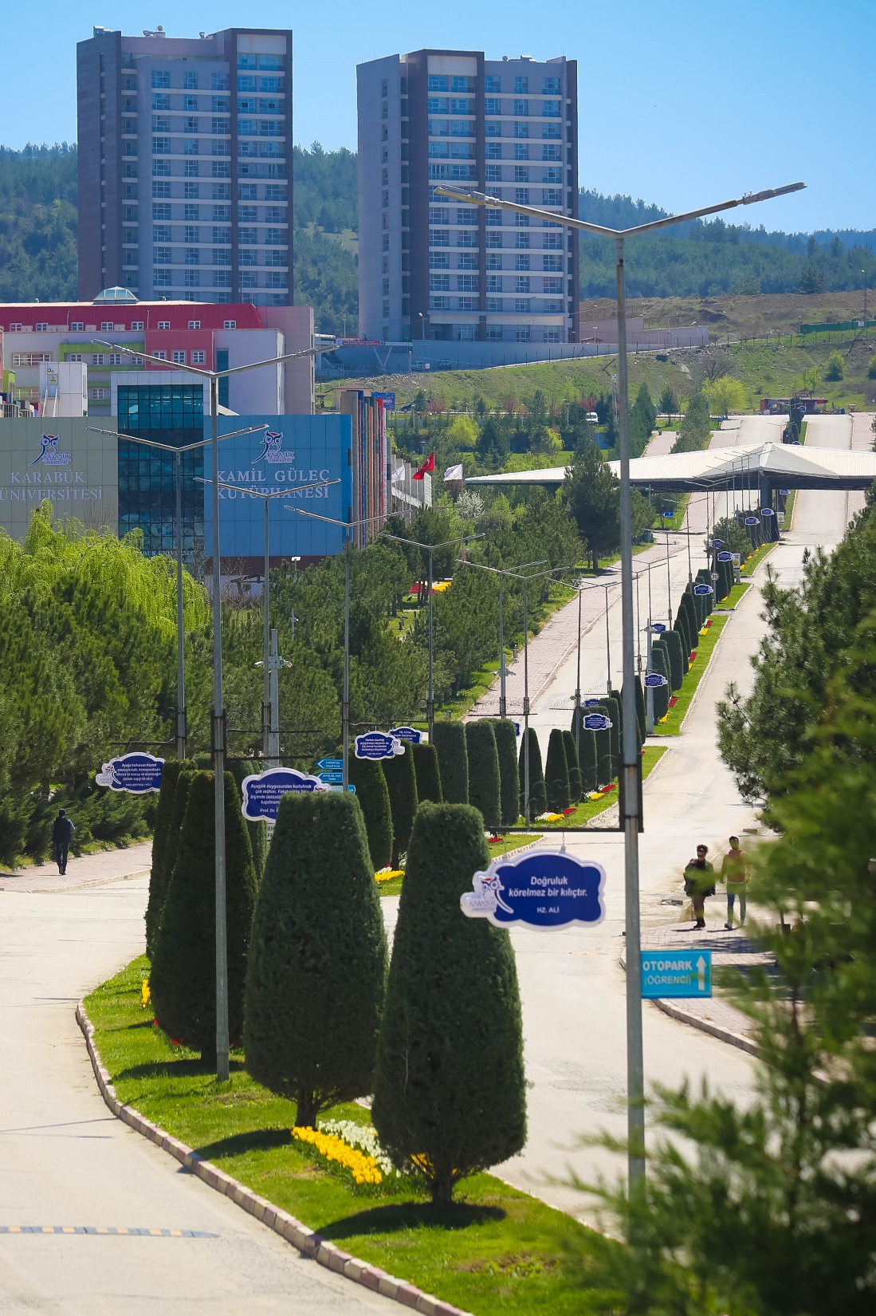
Stratejik Planlama Ekibi
Ekip; hazırlık programının oluşturulması, stratejik planlama sürecinin hazırlık programına uygun olarak yürütülmesi, gerekli faaliyetlerin koordine edilmesi ile Strateji Geliştirme Kurulunun uygun görüşüne ve Rektörün onayına sunulacak belgelerin hazırlanmasından sorumludur.
Stratejik planlama ekibinin amaca uygun bir yapıda kurulması, çalışmaların başarısı için kritik öneme sahiptir. Stratejik planlama ekibi oluşturulurken üyelerin bireysel özelliklerinin yanı sıra oluşturulacak grubun niteliği de göz önünde bulundurulur.

Slide 18
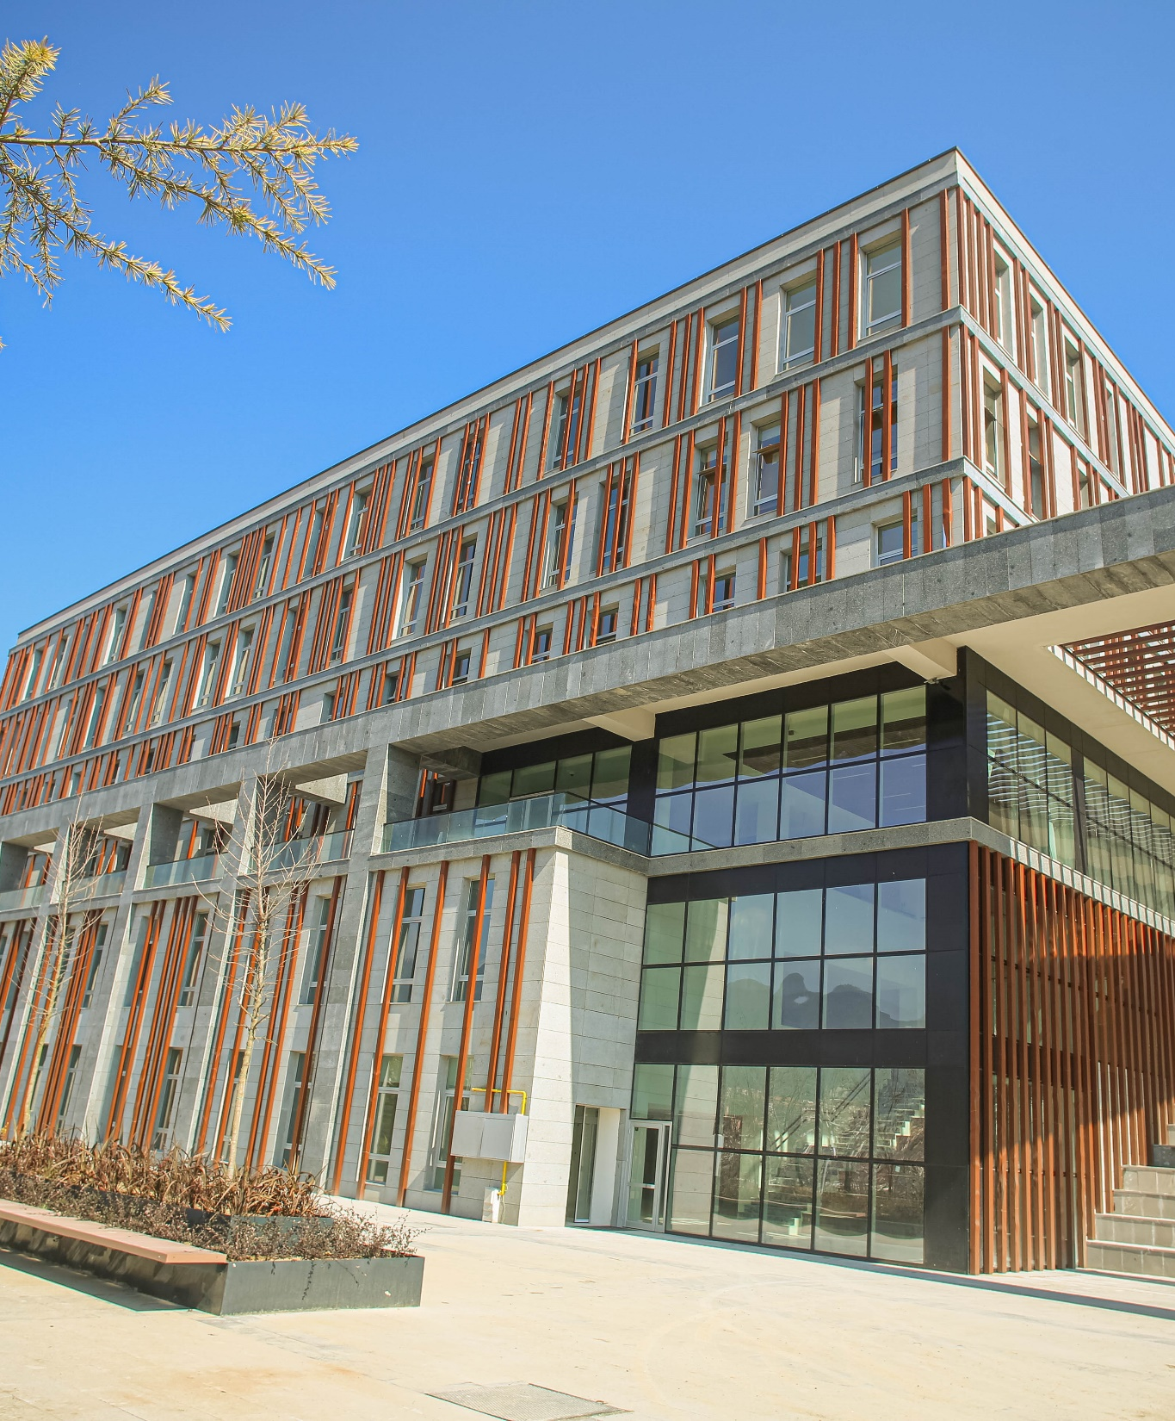
Bir stratejik planlama ekibi üyesi;
Görev yaptığı birimi temsil edebilmeli
Çalışmalara katkıda bulunacak bilgi, birikim ve tecrübeye sahip olmalı
Uyumlu çalışabilmeli
Stratejik planlama çalışmalarına yeterli zamanı ayırabilmelidir.

Slide 19
STRATEJİK PLANLAMA EKİBİ
Prof. Dr. Elif ÇEPNİ | Rektör Yardımcısı | Başkan
Prof. Dr. Tülay EKEMEN KESKİN | Eskipazar Meslek Yüksekokulu Müdürü | Üye
Prof. Dr. Oğuzhan ZENGİN | İktisadi ve İdari Bilimler Fakültesi | Üye
Prof. Dr. Suat ALTUN | Safranbolu Fethi Toker Güzel Sanatlar ve Tasarım Fakültesi | Üye
Prof. Dr. Tarık ÖZMEN | Sağlık Bilimleri Fakültesi | Üye
Doç. Dr. Merve TUNA KAYILI | Başak Cengiz Mimarlık Fakültesi | Üye
Doç. Dr. Olcay ÖZDEMİR | Diş Hekimliği Fakültesi | Üye
Doç. Dr. Ahmet Mustafa ERER | Fen Fakültesi | Üye
Doç. Dr. Hakan VARGÜN | İşletme Fakültesi | Üye
Doç. Dr. Nurettin ELTUĞRAL | Mühendislik Fakültesi | Üye
Doç. Dr. Ahmet DUYAR | Orman Fakültesi | Üye
Doç. Dr. Gökhan SUR | Sürekli Eğitim Uygulama ve Araştırma Merkezi Müdürü | Üye
Doç. Dr. Muhammed Kamil TURAN | Tıp Fakültesi | Üye
Doç. Dr. Mustafa İNCE | Türker İnanoğlu İletişim Fakültesi | Üye
Doç. Dr. Yasin KANBUR | Yenice Meslek Yüksekokulu Müdürü | Üye
Doç. Dr. Eftal ŞEHİRLİ | BAP Koordinatörlüğü | Üye
Dr. Öğretim Üyesi Samet GÜVEN | Edebiyat Fakültesi | Üye
Dr. Öğr. Üyesi Ramazan KÜÇÜKKARA | Eflani Meslek Yüksekokulu | Üye
Dr. Öğr. Üyesi Ahmet Emrah ERDOĞDU | Lisansüstü Eğitim Enstitüsü | Üye
Dr. Öğretim Üyesi Doğan Delil GÜLTEKİN | İslami İlimler Fakültesi | Üye
Dr. Öğretim Üyesi Akram ALHAMAD | İşletme Fakültesi | Üye
Dr. Öğretim Üyesi Fatma ERTEN | Safranbolu Şefik Yılmaz Dizdar MYO Müdürü | Üye
Dr. Öğretim Üyesi Gökhan Oruç ÖNALAN | Sosyal Bilimler Meslek Yüksekokulu Müdürü | Üye
Dr. Öğr. Üyesi Mustafa POLAT | Yabancı Diller Yüksekokulu Müdürü | Üye
Dr. Öğr. Üyesi Hasan TERZİ | Uluslararası Öğrenci Koordinatörlüğü | Üye
Dr. Öğretim Üyesi İsa AVCI | Bilgi İşlem Daire Başkanı | Üye
Öğr. Gör. Hüseyin KURT | Hukuk Müşaviri | Üye
Öğr. Gör. Ünal KAYA | TOBB Teknik Bilimler Meslek Yüksekokulu | Üye
Öğr. Gör. Adnan UCUR | Uluslararası İlişkiler Koordinatörlüğü | Üye
Şaban ÖZKAN | Genel Sekreter Yardımcısı | Üye
Nami ARI | İdari ve Mali İşler Daire Başkanı | Üye
Bünyamin GÜN | Kütüphane ve Dokümantasyon Daire Başkanı | Üye
Mustafa CÜNÜK | Öğrenci İşleri Daire Başkanı | Üye
Kemal ÖZEKEN | Personel Daire Başkanı | Üye
Özcan BÜYÜKGENÇ | Sağlık Kültür ve Spor Daire Başkanı | Üye
Turgut DEMİR | Strateji Geliştirme Daire Başkanı | Üye
Fedayi KESİN | Yapı İşleri ve Teknik Daire Başkanı | Üye
Rıdvan ÖNCEL | Döner Sermaye İşletme Müdürlüğü | Üye
Dr. Mustafa AKYÜREK | Edebiyat Fakültesi | Üye
Hakan CEBECİ | Tıp Fakültesi | Üye
Nilüfer ZENGİN | Strateji Geliştirme Daire Başkanlığı | Üye
Yücel KARADÖNGEL | Strateji Geliştirme Daire Başkanlığı | Üye
Bekir YILMAZ | Strateji Geliştirme Daire Başkanlığı | Üye
Elvan ÇALHAN | Strateji Geliştirme Daire Başkanlığı | Üye
Öğrenci Temsilcisi |  | Üye

Slide 20

Strateji Geliştirme Dairesi Başkanlığı
  SGDB’nin görevi stratejik planı hazırlamak değil, plan çalışmalarını koordine etmektir.
  Stratejik planlama çalışmalarında; Stratejik Plan Genelgesinin hazırlanarak Rektörün onayına sunulması, toplantıların organizasyonu, üniversite içi ve dışı iletişimin sağlanması ve belge yönetimi gibi destek hizmetleri SGDB tarafından yerine getirilir.

Slide 21

HAZIRLIK ÇALIŞMALARI
Stratejik planlama hazırlığı 5 aşamadan oluşur
Planlama çalışmalarının sahiplenilmesinin sağlanması
Organizasyonun oluşturulması
İhtiyaçların tespit edilmesi
İş planının oluşturulması
Hazırlık programının yapılması

Slide 22
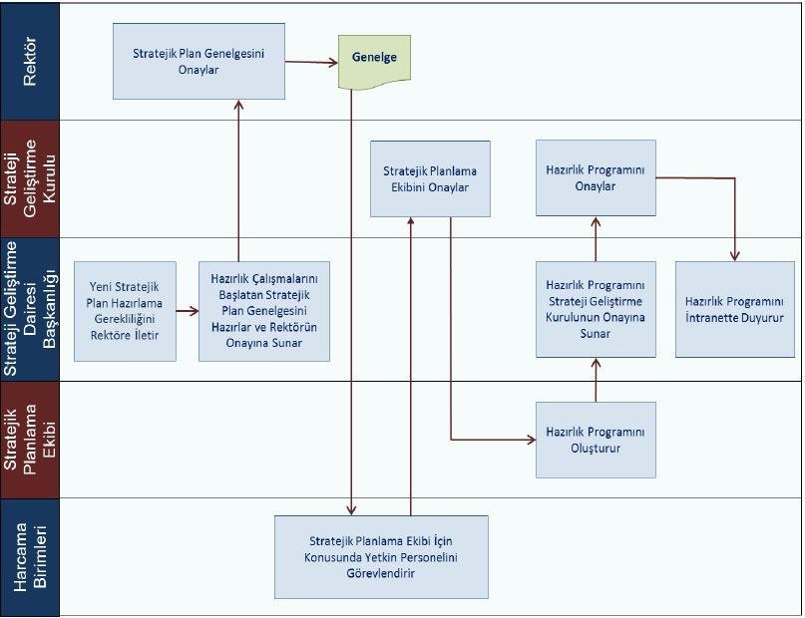
STRATEJİK PLAN HAZIRLIK SÜRECİ VE HAZIRLIK PROGRAMI
Stratejik planlama sürecinin aşamaları ve bu süreçte gerçekleştirilecek faaliyetler ile bunlardan sorumlu olacak kişi ve birimler Stratejik Planlama Ekibi tarafından hazırlanan hazırlık programında ayrıntılı olarak belirtilmeli ve aşağıdaki başlıkları kapsamalıdır.

Slide 23
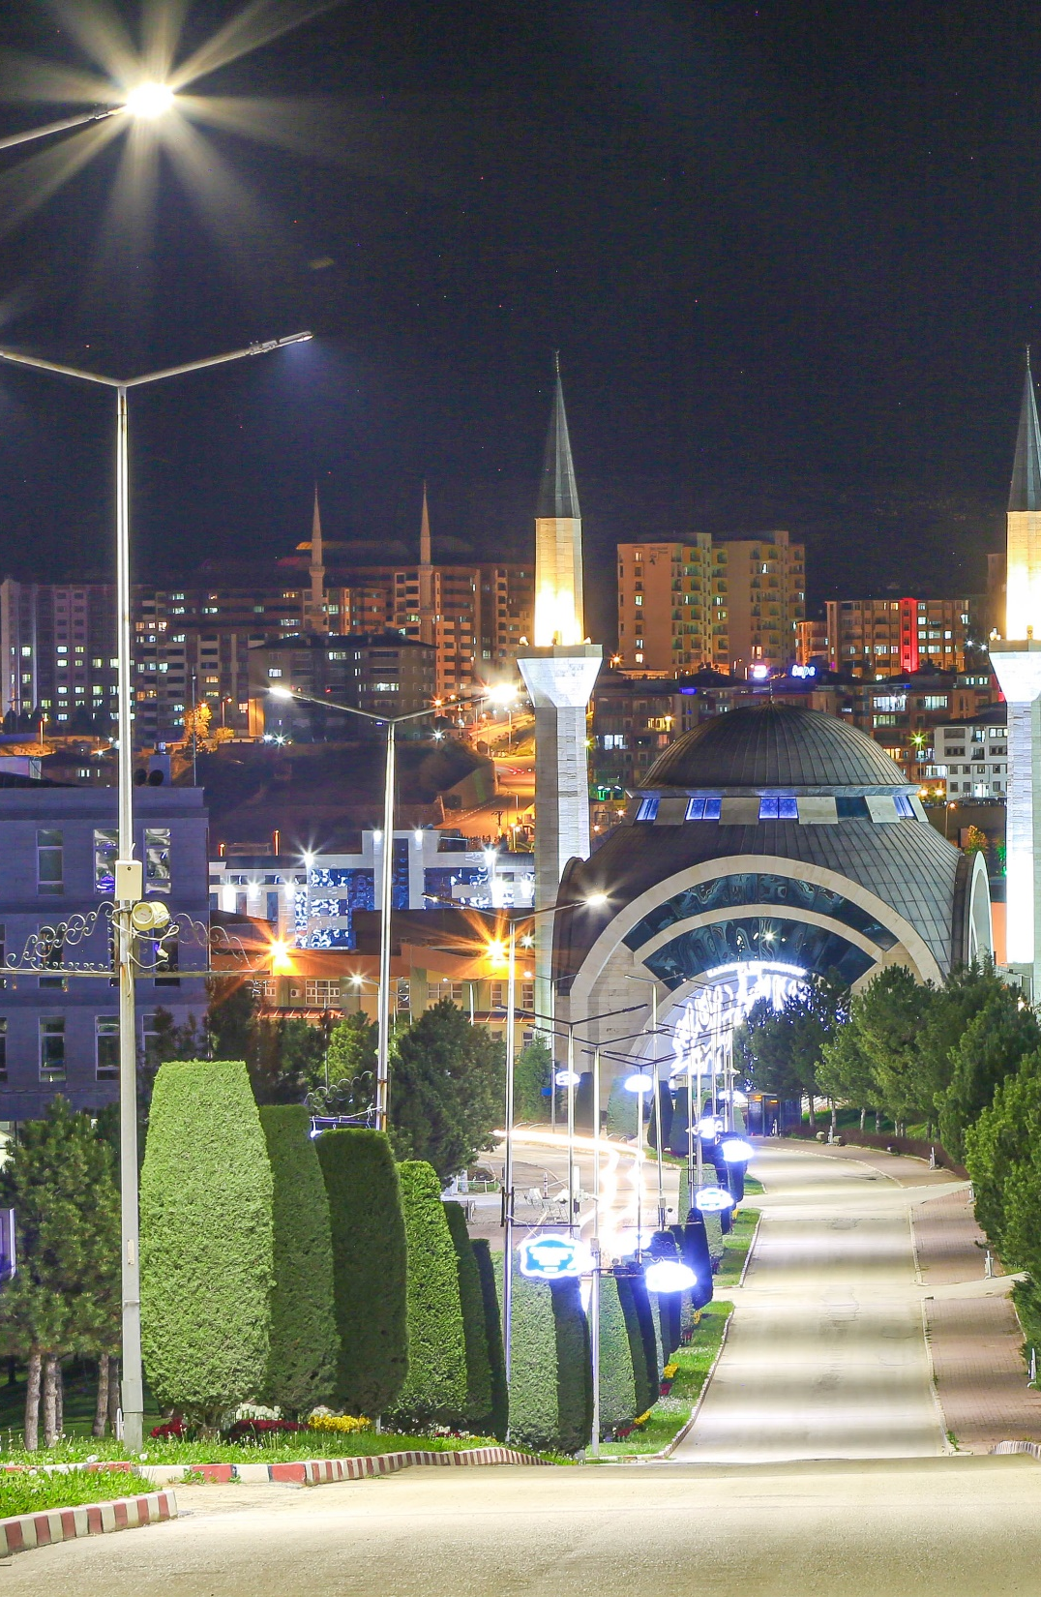
Hazırlık Programı
Stratejik plan hazırlıklarının etkin bir şekilde yürütülebilmesi için planlama sürecinin de planlanması gerekmektedir. Bu çerçevede stratejik planlama ekibince planlama sürecinin gerektirdiği ihtiyaçları ortaya koyan bir hazırlık programı hazırlanır.
Stratejik planlama ekibi tarafından hazırlık programı çalışmaları kapsamında şu hususlara ilişkin değerlendirmeler yapılır:
Stratejik Plan Hazırlık Faaliyetleri: Stratejik planlama sürecinin aşamaları, bu aşamalarda gerçekleştirilecek faaliyetler ile bunlardan sorumlu olacak kişi ve birimlere yer verilir.

Slide 24

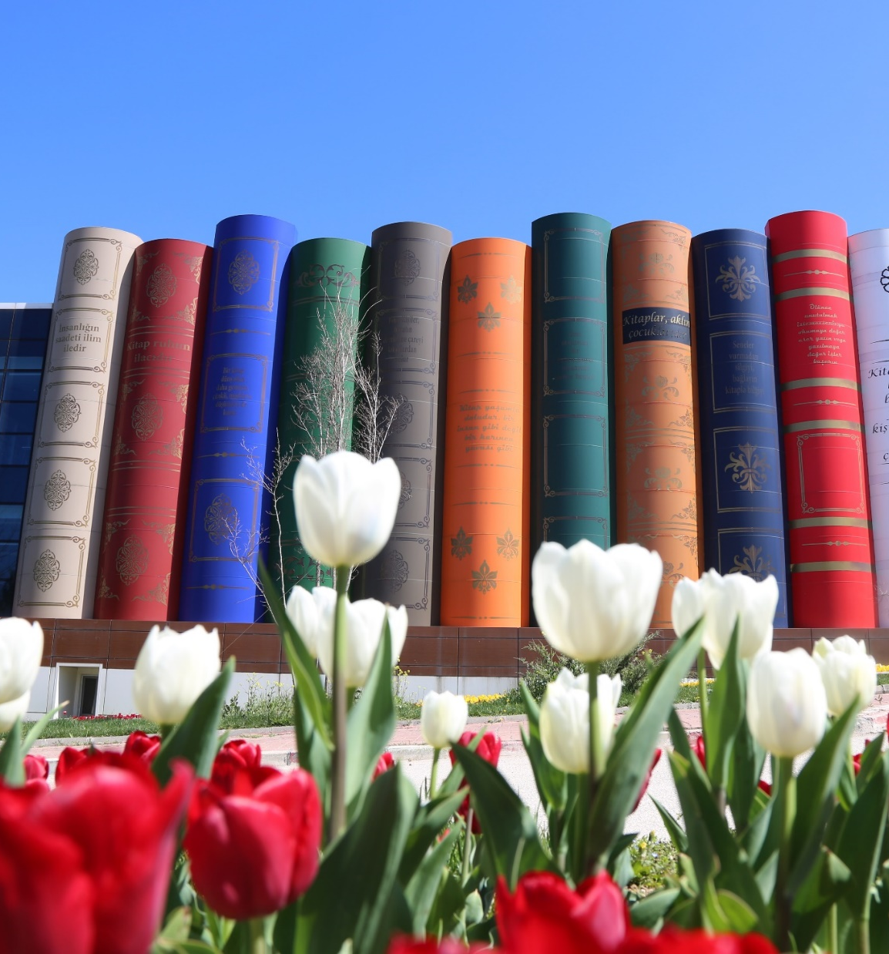
Hazırlık Programı
Zaman Çizelgesi: Aşama ve faaliyetlere ilişkin başlangıç ve bitiş tarihleri belirlenir.
Eğitim İhtiyacı: Stratejik planlama ekibinin ve stratejik planlama çalışmalarına katkı verecek diğer çalışanların stratejik planlama konusundaki eğitim ihtiyacı tespit edilir. Bu çerçevede eğitimin içeriği, süresi ve katılacak personel belirlenir.
Hazırlık programı SGDB tarafından Strateji Geliştirme Kurulunun onayına sunulur. Strateji Geliştirme Kurulu hazırlık programını değerlendirerek son şeklini verir.

Slide 25
Hazırlık Programı
Hazırlık programı, stratejik planlama ekip üyelerinin isimlerine ilişkin bilgiler ile tüm birimlerin çalışmalara azami katılım ve desteklerinin sağlanmasına ilişkin hususları da içerek şekilde Rektör tarafından üniversite içerisinde yayımlanır.
Hazırlık programında yapılabilecek olası değişikliklerin ne şekilde gerçekleştirileceği de burada açıkça ifade edilir. Onay sonrasında hazırlık programı üniversitenin intranet sayfasında duyurulur.

Slide 26

DURUM ANALİZİ
Stratejik planlama sürecinin ilk adımı olan durum analizinde “neredeyiz” sorusunun cevabı aranır. Üniversitenin amaç, hedef ve stratejiler geliştirebilmesi için geçmişte neleri başardığı, hangi alanlarda hedeflerine ulaşamadığı ve bunun nedenleri, mevcut durumda hangi kaynaklara sahip olduğu, hangi yönlerinin gelişmeye açık olduğu ve üniversitenin kontrolü dışındaki olumlu ya da olumsuz gelişmeler değerlendirilir.

Slide 27
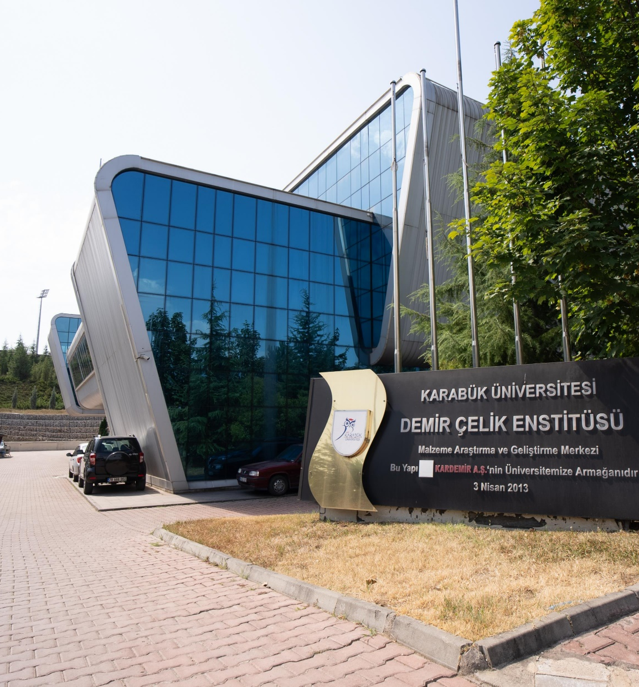
ALT ÇALIŞMA GRUPLARI
Stratejik planlama ekibi, gerekli görülmesi durumunda alt çalışma grupları oluşturmak suretiyle durum analizi çalışmalarını yürütür. Alt çalışma grupları stratejik planlama ekibi üyelerinin liderlik edeceği şekilde harcama birimlerinden katılımcılarla oluşturulur.

Slide 28
Durum analizinde aşağıdaki hususlarla ilgili analiz ve değerlendirmeler yapılır:
Kurumsal tarihçe
Uygulanmakta olan stratejik planın değerlendirilmesi
Mevzuat analizi
Üst politika belgeleri analizi
Program – alt program analizi
Faaliyet alanları ile ürün ve hizmetlerin belirlenmesi
Paydaş analizi
Kuruluş içi analiz
Akademik faaliyetler analizi
Yükseköğretim sektörü analizi
Güçlü ve zayıf yönler ile fırsatlar ve tehditler (GZFT) analizi

Slide 29
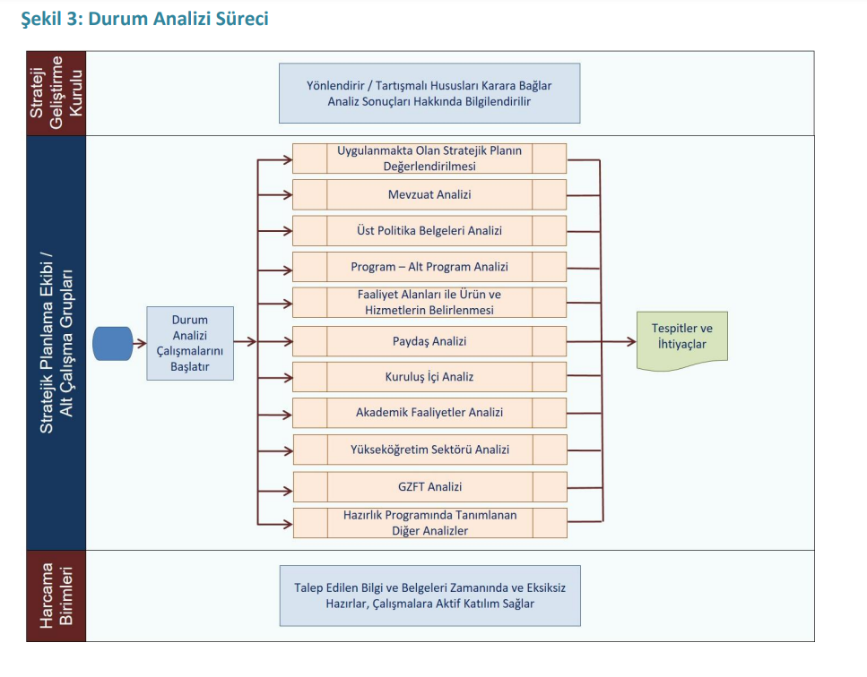

Slide 30
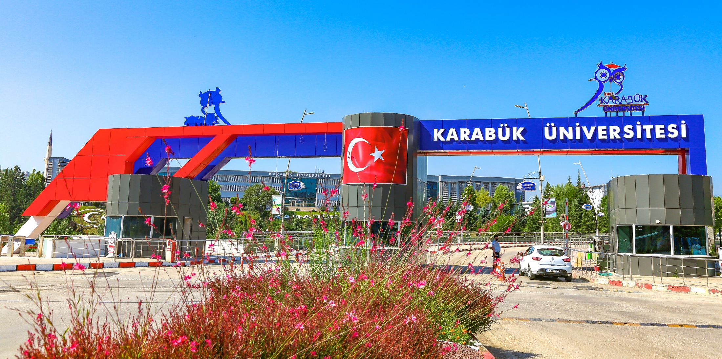
Karabük Üniversitesi 2026-2030 Stratejik Plan Taslağının Mart 2025 tarihine kadar tamamlanması gerekmektedir.
TEŞEKKÜRLER..

